Slide 1



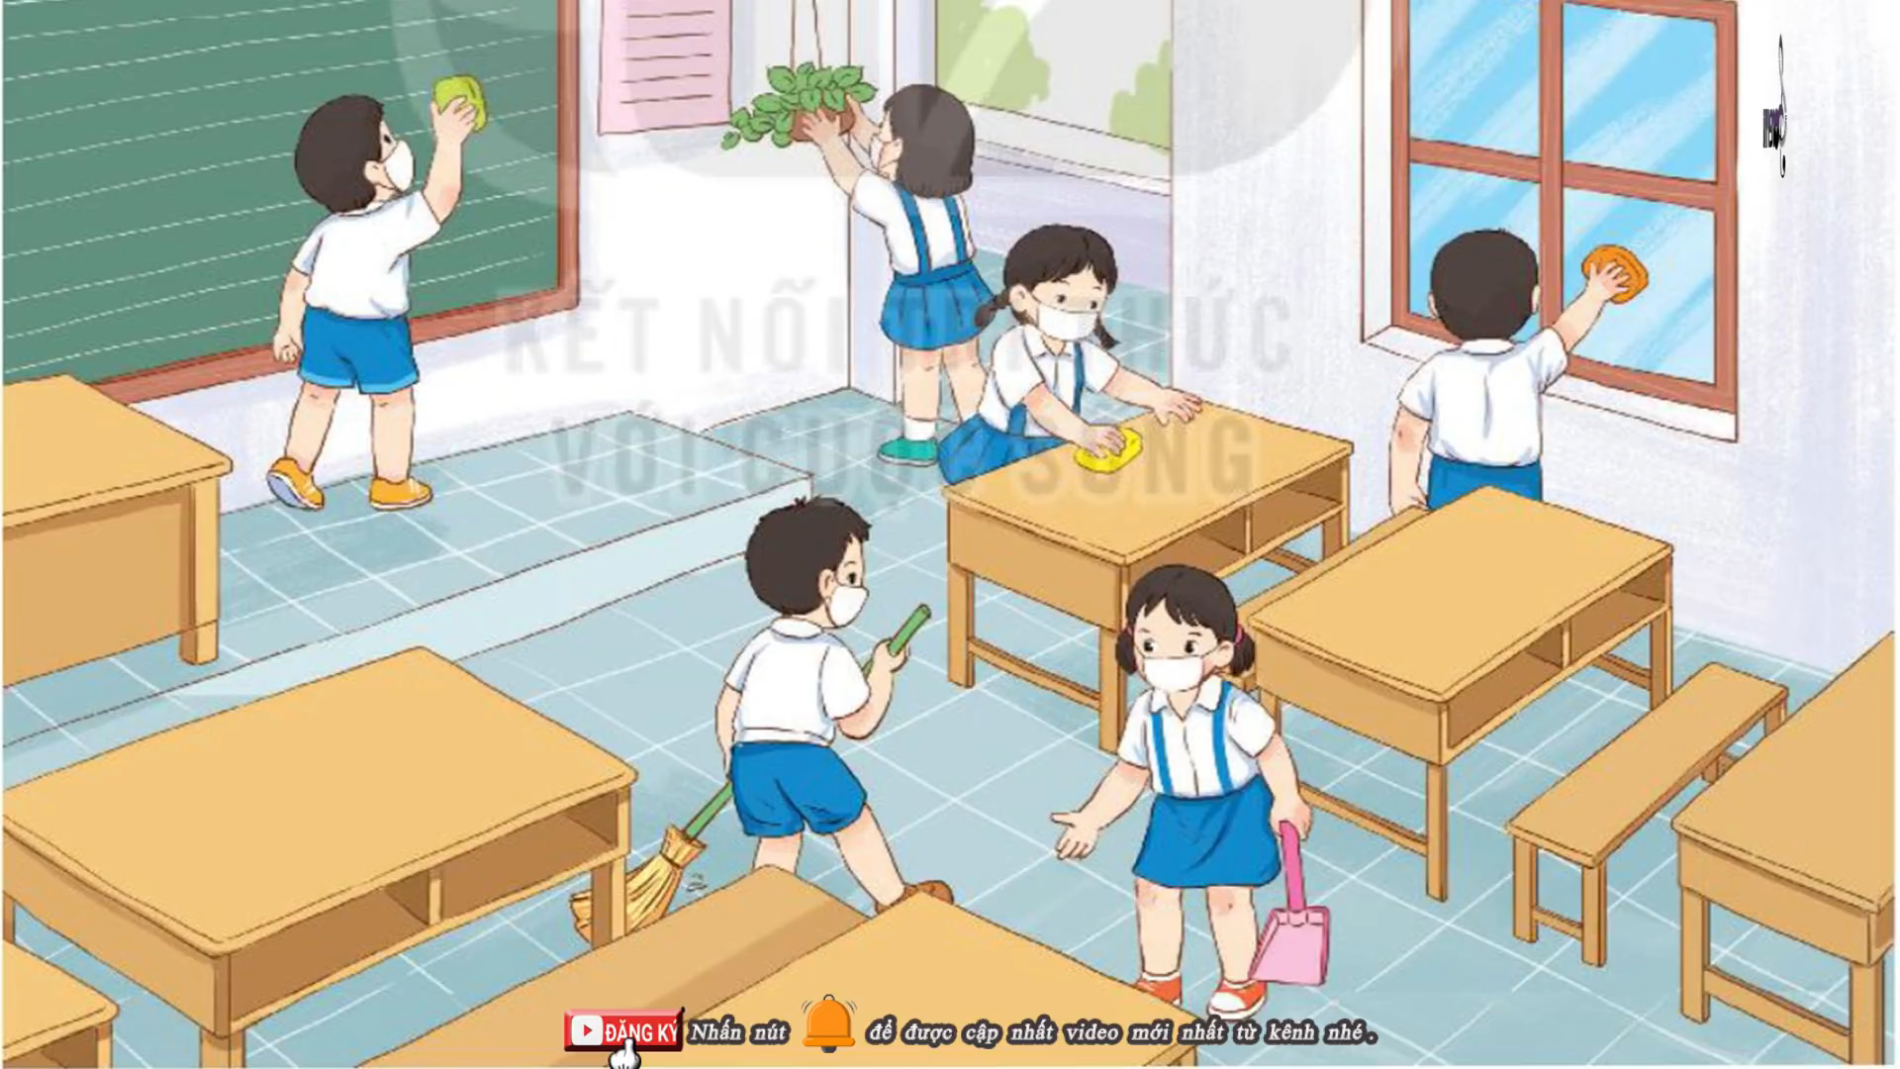




Slide 2

Thứ , ngày tháng năm 2025
Tin học
CHỦ ĐỀ 6:
GIẢI QUYẾT VẤN ĐỀ VỚI SỰ TRỢ GIÚP CỦA MÁY TÍNH
Bài 14: Khám phá môi trường lập trình trực quan

Slide 3
Thứ , ngày tháng năm
Tin Học
Bài 14: Khám phá môi trường trực quan (Tiết 1)
Nhận biết được nhóm lệnh và các lệnh thuộc nhóm lệnh.
Thực hiện được các thao tác cơ bản: kéo thả lệnh, xoá lệnh, ghép các lệnh thành khối lệnh.
MỤC TIÊU

Slide 4



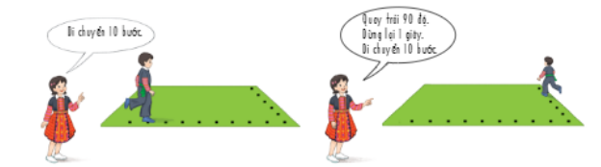

KHỞI ĐỘNG
Sau khi thực hiện trò chơi “Điều khiển rô-bốt” trên máy tính ở Bài 13, bạn An rất muốn biết cách tạo ra chương trình. Chắc em cũng có mong muốn tạo ra chương trình đó phải không?
Bài học này sẽ giúp em thực hiện điều đó.

Slide 5



1. Lệnh và Nhóm Lệnh
HOẠT ĐỘNG
Nhận biết các lệnh trong các nhóm lệnh
Quan sát màn hình Scratch, em có thể nhìn thấy những nhóm lệnh nào? Hãy nhận xét màu sắc của nhóm lệnh "Chuyển động" và màu sắc của các lệnh trong nhóm đó.
Trong phần mềm Scratch, mỗi nhóm lệnh cơ bản và các lệnh thuộc nhóm đó có cùng màu sắc.
Ví dụ, nhóm lệnh Điều khiển và lệnh Đợi 1 giây của nhóm này cùng có màu cam.Tên của mỗi nhóm lệnh gợi ý công dụng của chúng.
Ví dụ: nhóm lệnh Chuyển động gồm các lệnh điều khiển nhân vật di chuyển, nhóm lệnh Hiển thị chứa các lệnh thay đổi hình ảnh nhân vật, sân khấu và các thông báo sẽ xuất hiện trên màn hình,...
2

Slide 6
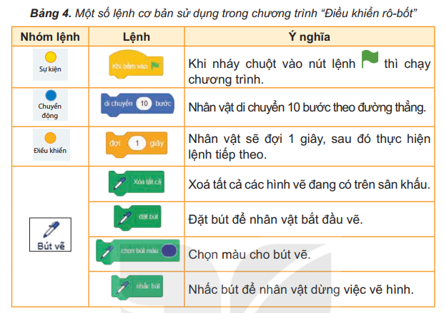
Bảng 4 dưới đây minh hoạ một số lệnh của các nhóm lệnh cơ bản được sử dụng trong chương trình “Điều khiển rô-bốt”.

Slide 7
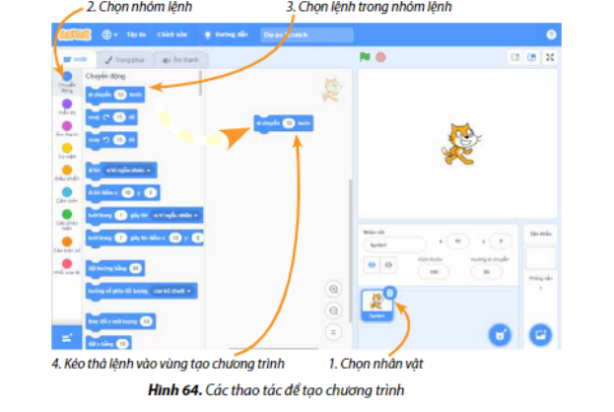
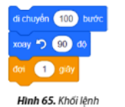
Để đưa lệnh vào chương trình cho một nhân vật, em thực hiện các thao tác như sau:
Các lệnh được ghép với nhau tạo thành khối lệnh. Ví dụ, Hình 65 là khối lệnh gồm 3 lệnh. Khi chạy chương trình, các lệnh trong khối lệnh được thực hiện lần lượt theo thứ tự từ trên xuống dưới

Slide 8


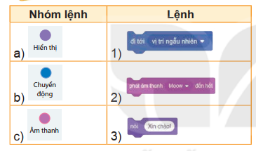
Trong scratch, mỗi nhóm lệnh có nhiều lệnh và chúng cùng màu. Mỗi lệnh sẽ điều khiển nhân vật thực hiện
Em hãy ghép mỗi lệnh sau với nhóm lệnh thích hợp.

Slide 9
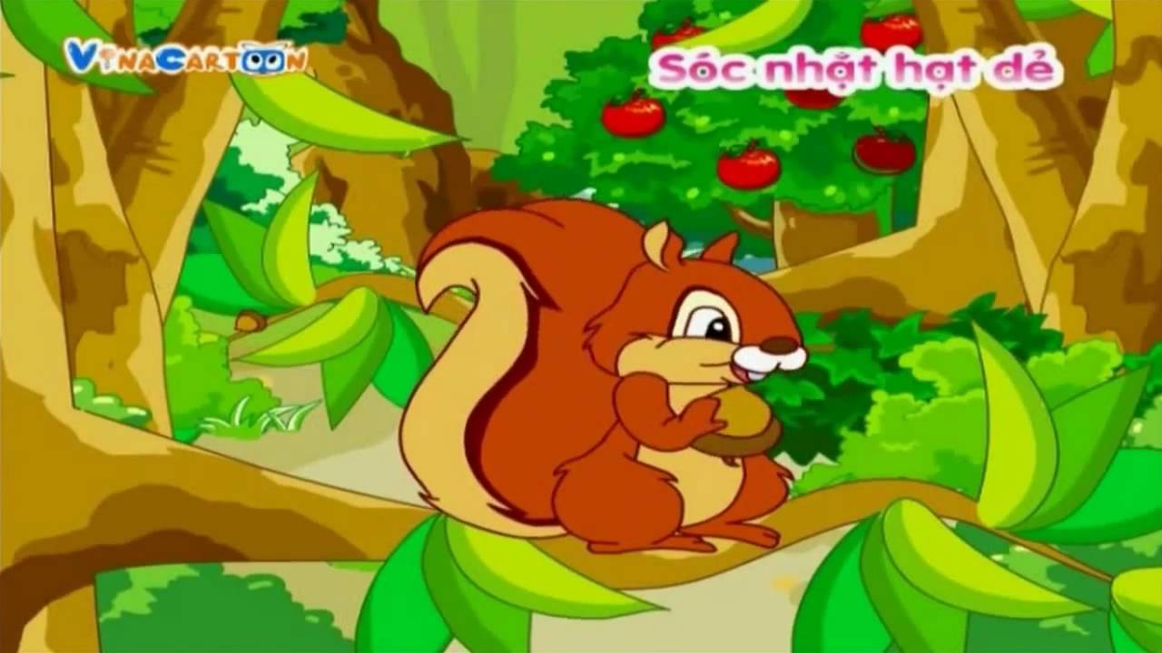


Chú Sóc nâu đang cố gắng nhặt những hạt dẻ để mang về tổ. Các em hãy giúp đỡ chú Sóc bằng cách trả lời đúng các câu hỏi nhé.

Slide 10









Lệnh sau thuộc nhóm lệnh nào?
A:
B:
C:
D:

Slide 11


Lệnh sau thuộc nhóm lệnh nào?
A: Chuyển động
B: Bút vẽ
C: Hiển thị
D: Âm thanh

Slide 12

Lệnh sau thuộc nhóm lệnh nào?
A:
B:
C:
D:

Slide 13

Lệnh sau thuộc nhóm lệnh nào?
A: Sự kiện
B: Chuyển động
C: Hiển thị
D: Âm thanh

Slide 14

Lệnh sau thuộc nhóm lệnh nào?
A: Chuyển động
B: Âm thanh
C: Hiển thị
D: Bút vẽ

Slide 15



L
L
LOVE
TẠM BIỆT VÀ HẸN GẶP LẠI
G
PIRCE
L
S
T
H
L

Slide 16
Thứ , ngày tháng năm
Tin Học
Bài 14: Khám phá môi trường trực quan(Tiết 2)
MỤC TIÊU
Tự thiết lập và tạo được chương trình đơn giản.

Slide 17
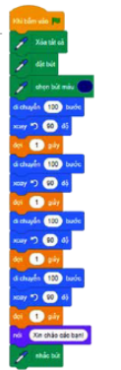



2. Thực hành một số thao tác cơ bản
NHIỆM VỤ
1
Tạo chương trình “Điều khiển rô-bốt” như Hình 66.
Hướng dẫn:
Bước 1: Mở phần mềm Scratch.
Bước 2: Nháy chuột vào nhóm lệnh Sự kiện, kéo thả lệnh vào vùng tạo chương trình.
Bước 3: Nháy chuột vào biểu tượng để xuất hiện danh sách nhóm lệnh mở rộng. Trong danh sách này, em chọn nhóm lệnh "Bút vẽ" như minh hoạ của Hình 67. Khi đó, nhóm lệnh sẽ được thêm vào khu vực nhóm lệnh.
Hình 66. Chương trình
“Điều khiển rô-bốt"
Hình 67. Danh sách nhóm lệnh mở rộng

Slide 18






Bước 4: Nháy chuột vào nhóm lệnh , kéo thả lệnh đặt nối tiếp sau lệnh ở bước 2. Tiếp tục kéo thả lần lượt các lệnh , đặt nối tiếp vào khối lệnh.
Bước 5: Nháy chuột vào nhóm lệnh Chuyển động , kéo thả lệnh đặt nối tiếp sau lệnh ở bước 4. Thay đổi số bước di chuyển thành 100 bằng cách sau:

Slide 19





Bước 6: Tương tự bước 5, kéo thả lệnh vào chương trình và thay đổi góc quay thành 90 độ.
Bước 7: Nháy chuột vào nhóm lệnh Điều khiển , kéo thả lệnh đặt nối tiếp sau lệnh ở bước 6.
Bước 8: Lặp lại các bước 5, 6, 7 để tiếp tục đưa các lệnh vào vùng tạo chương trình.
Bước 9: Nháy chuột vào nhóm lệnh , kéo thả lệnh đặt nối tiếp sau lệnh cuối cùng ở bước 8.
Lưu ý: Nếu em muốn loại bỏ lệnh nào đó, em có thể kéo lệnh từ vùng tạo chương trình trả lại khu vực nhóm lệnh.

Slide 20


NHIỆM VỤ
2
Chạy chương trình “Điều khiển rô-bốt”, lưu tệp và thoát khỏi phần mềm.
Hướng dẫn:
Bước 1: Nháy chuột vào nút lệnh ở góc trên bên phải để sân khấu mở rộng toàn màn hình. Nháy chuột vào nút lệnh để chạy chương trình.
Bước 2: Nhấn phím ESC để quay lại màn hình Scratch.66
Bước 3: Chọn lệnh Lưu về máy tính trong bảng chọn Tập tin. Cửa sổ Save as hiện ra, em hãy chọn thư mục lưu trữ và đặt tên tệp là Robot 2.
Bước 4: Để thoát khỏi chương trình Scratch, em nháy chuột vào nút ở góc trên bên phải của màn hình Scratch.

Slide 21





ONG NHỎ
VÀ MẬT HOA
BẮT ĐẦU

Slide 22





Nêu ý nghĩa của câu lệnh sau?
A: Đi tới vị trí ngẫu nhiên
B: Đợi 1 giây
D: Xoay ngược chiều kim đồng hồ (xoay trái) 90⁰
C. Tiến thẳng về phía trước 100 bước.

Slide 23




Câu lệnh nào xoay theo chiều kim đồng hồ (xoay phải) 90⁰?
A:
B:
C:
D:

Slide 24




Trong khi di chuyển hoặc quay, nhân vật có thể bị lộn ngược. Lệnh nào sau đây giúp em tránh điều đó?
A.
B:
C:
D:

Slide 25
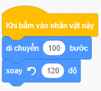
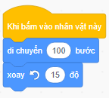
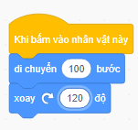
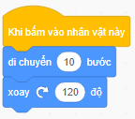
Chương trình nào sau đây điều khiển nhân vật thực hiện lần lượt hành động sau?
Di chuyển 100 bước.
Quay phải 120 độ
A:
B:
D:
C.

Slide 26
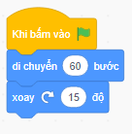
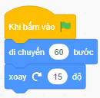
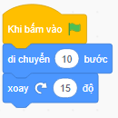
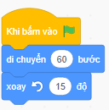
Chương trình nào dưới đây điều khiển nhân vật thực hiện lần lượt hành động sau? 1. Di chuyển 60 bước. 2. Quay phải 15 độ.
C:
A.
B:
D:

Slide 27

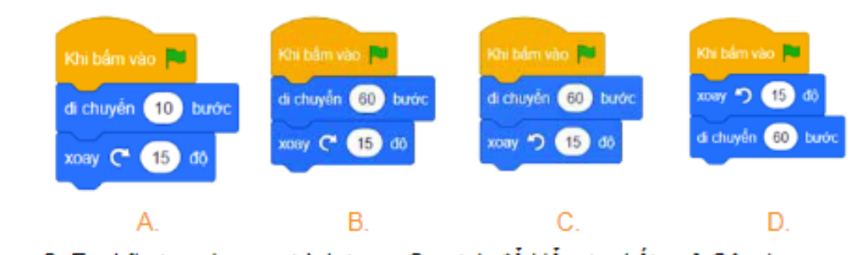

LUYỆN TẬP
1. Chương trình nào dưới đây điều khiển nhân vật thực hiện lần lượt hành động sau?
1. Di chuyển 60 bước. 2. Quay phải 15 độ.
2. Em hãy tạo chương trình trong Scratch để kiểm tra kết quả Câu 1.

Slide 28





LUYỆN TẬP
2. Em hãy tạo chương trình trong Scratch để kiểm tra kết quả Câu 1.
Bước 1: Mở phần mềm Scratch.
Bước 2: Nháy chuột vào nút lệnh , kéo thả lệnh vào vùng tạo chương trình.
Bước 3: Nháy chuột vào nhóm lệnh , kéo thả lệnh
Bước 4: Kéo thả lệnh vào chương trình và thay đổi góc thành 15 độ.

Slide 29

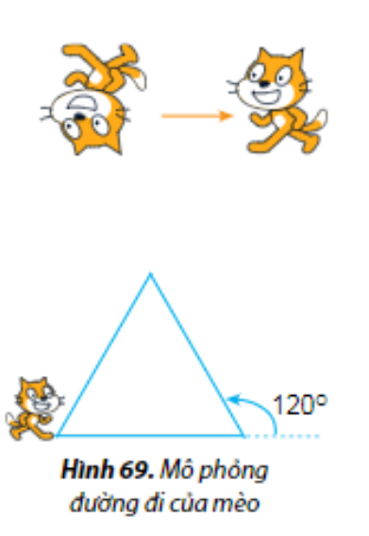

VẬN DỤNG
1. Trong khi di chuyển hoặc quay, có thể nhân vật mèo sẽ lộn ngược. Lệnh giúp em khắc phục điều này. Em hãy mở chương trình “Điều khiển rô-bốt” và bổ sung lệnh này vào sau
lệnh và chạy thử.
2. Em hãy tạo một chương trình điều khiển nhân vật mèo vừa đi vừa vẽ hình tam giác, biết góc quay để vẽ tam giác là 120 độ.

Slide 30

VẬN DỤNG
1. Trong khi di chuyển hoặc quay, có thể nhân vật mèo sẽ lộn ngược. Lệnh giúp em khắc phục điều này. Em hãy mở chương trình “Điều khiển rô-bốt” và bổ sung lệnh này vào sau lệnh và chạy thử.
Bước 1: Mở phần mềm Scratch.
Bước 2: Nháy chuột vào nút lệnh , kéo thả lệnh vào vùng tạo chương trình.
Bước 3: Nháy chuột vào nhóm lệnh , kéo thả lệnh

Slide 31

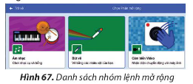

2. Em hãy tạo một chương trình điều khiển nhân vật mèo vừa đi vừa vẽ hình tam giác, biết góc quay để vẽ tam giác là 120 độ.
Bước 1: Mở phần mềm Scratch.
Bước 2: Nháy chuột vào nút lệnh , kéo thả lệnh vào vùng tạo chương trình.
Bước 3: Nháy chuột vào biểu tượng để xuất hiện danh sách nhóm lệnh mở rộng. Trong danh sách sách này, em chọn nhóm lệnh "Bút vẽ" như minh họa của Hình 67.
Khi đó, nhóm lệnh sẽ được thêm vào khu vực nhóm lệnh.

Slide 32
Bước 4: Nháy chuột vào nhóm lệnh, thả kéo lệnh đặt nối tiếp sau lệnh ở bước 2. Tiếp tục kéo thả lần lượt các lệnh đặt nối tiếp vào khối lệnh. đặt nối tiếp vào khối lệnh.
Bước 5: Nháy chuột vào nhóm lệnh kéo thả lệnh đặt nối tiếp sau lệnh ở bước 4.
Bước 6: Tương tự như bước 5, kéo thả lệnh vào chương trình và thau đổi góc quay thành 120 độ.
Bước 7: Nháy chuột vào nhóm lệnh kéo thả lệnh đặt nối tiếp sau lệnh ở bước 6.
Bước 8: Lặp lại các bước 5, 6, 7 để tiếp tục đưa các lệnh vào vùng tạo chương trình.
Bước 9: Nháy chuột vào nhóm lệnh kéo thả lệnh đặt nối tiếp sau lệnh cuối cùng ở bước 8.
Lưu ý: Nếu em muốn loại bỏ lệnh nào đó, em có thể kéo lệnh từ vụng tạo chương trình trả lại khu vực nhóm lệnh.

Slide 33
L
L
LOVE
TẠM BIỆT VÀ HẸN GẶP LẠI
G
PIRCE
L
S
T
H
L

